Slide 1
ESEMKA Train Information System

Slide 2
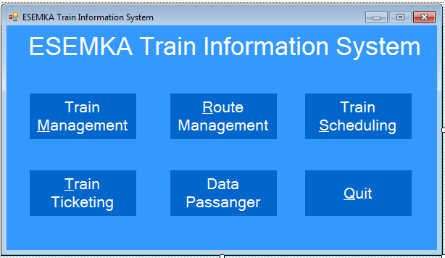
Menu Utama
Route Department
Mengelola rute perjalanan kereta api
Schedule Department
Mengelola penjadwalan
kereta api
Operation Department
Mengelola data kereta api
Keluar dari aplikasi ini
Sales Department
Mengelola proses pembelian tiket kereta api
Sales Department
Mengelola dan melihat data penumpang

Slide 3
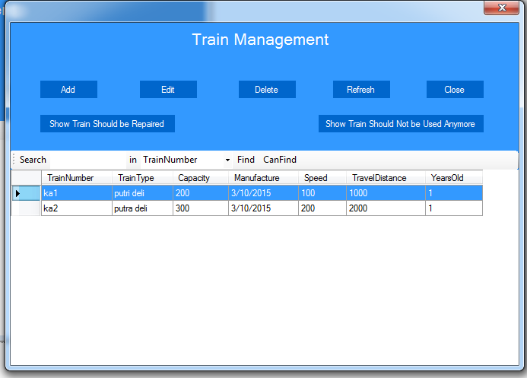
Apabila kereta api sudah melakukan perjalanan total sejauh 10.000 KM, system akan memberitahu kita secara Otomatis bahwa kereta tersebut harus segera diperbaiki. Juga akan mengkalkulasikan kecepatan rata-rata kereta per jam.
Dan jika kereta sudah berusia 10 tahun maka kereta tersebut tidak bisa digunakan lagi
Pengelolaan Kereta Api
Hapus data
Edit data
Kembali ke menu utama
Tambah data
Menampilkan data kereta api
Melihat data kereta api yang harus diperbaiki
Melihat data kereta api yang sudah tidak bisa dipakai lagi
Mencari data yang lebih spesifik
Tampilan untuk melihat data yg sudah dimasukkan

Slide 4
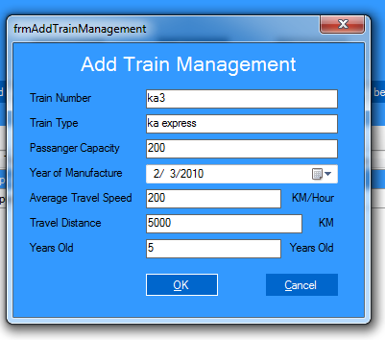
Menambah Data Kereta Api
Disini kita bias memasukkan data-data kereta api kedalam system
Seperti yang sudah terlihat kita sudah membuat aplikasi ini menjadi semudah mungkin Sehingga memudahkan kita untuk menyimpan data.

Slide 5
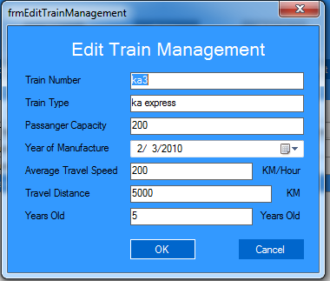
Mengubah Data Kereta Api
Kita juga dapat mengubah data kereta yang telah kita masukkan sebelumnya.

Slide 6
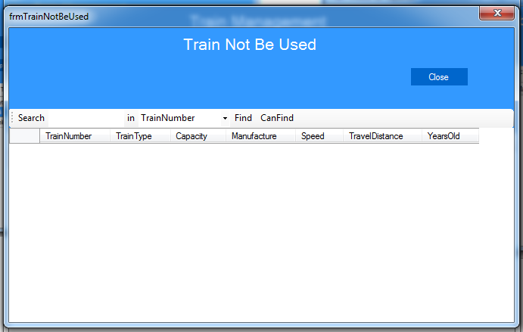
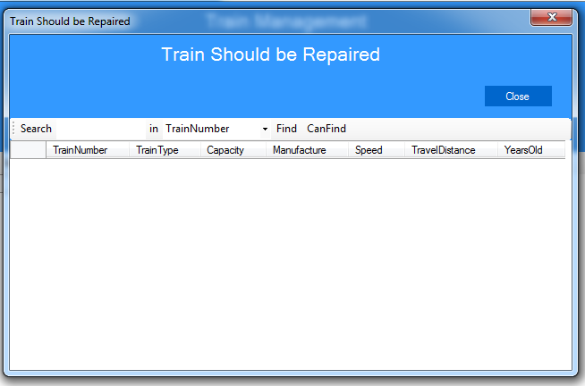
Melihat Data Kereta Api yang harus diperbaiki dan yang tidak bisa digunakan lagi
Tampilan untuk kereta api yg tidak bisa digunakan lagi
Tampilan untuk kereta api yg harus diperbaiki

Slide 7
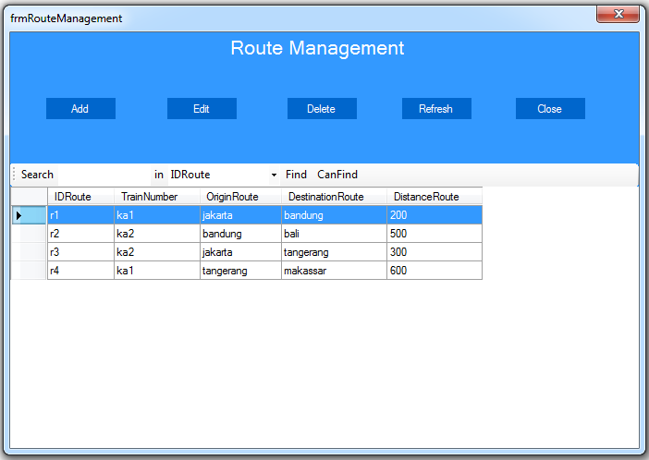
Pengelolaan Rute Kereta Api
Ini merupakan menu untuk pengelolaan rute kereta api.
Fungsi-fungsi yang terdapat pada menu ini hampir sama dengan menu pengelolaan kereta api.
Di menu ini akan ditampilkan jarak dari stasiun yang satu dengan yang lainnya

Slide 8
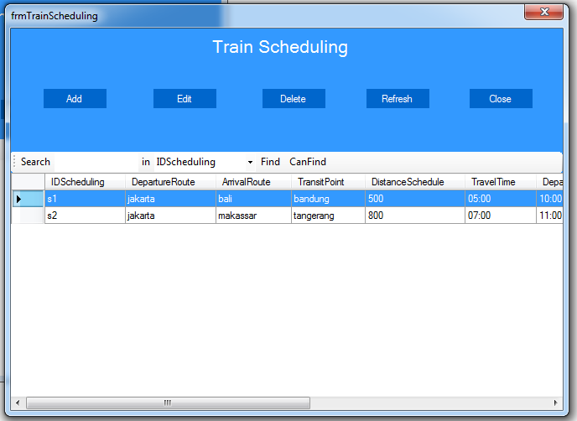
Penjadwalan Kereta Api
Pada menu ini kita bisa mengelola jadwal keberangkatan kereta api.
Untuk fungsi-fungsi menunya juga hampir sama dengan menu pengelolaan kereta api & menu pengelolaan rute kereta api. Di sini akan dikalkulasikan jarak-jarak stasiun yang memiliki transit secara otomatis. Serta juga waktu yang dibutuhkan untuk sampai ke tujuan.

Slide 9
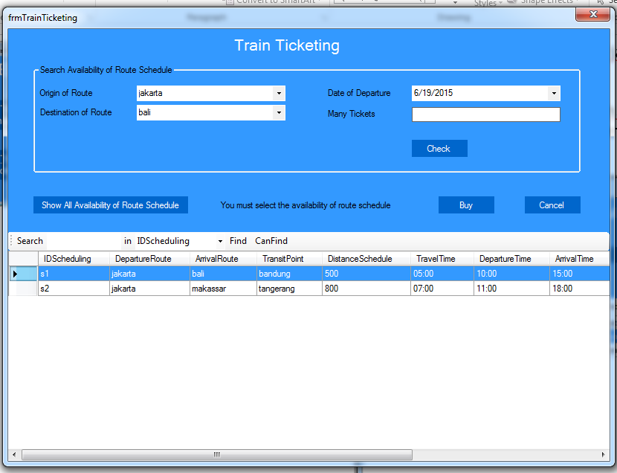
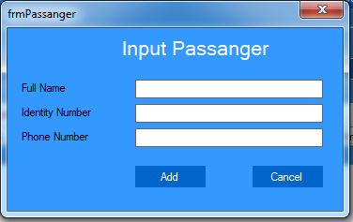
Pembelian Tiket Kereta Api
Pada saat pelanggan memesan tiket, pelanggan tersebut terlebih dahulu harus mencari ketersediaan jadwal yang diinginkan.
Setelah itu bagian Sales Department akan memasukkan data-data penumpang kedalam system.

Slide 10
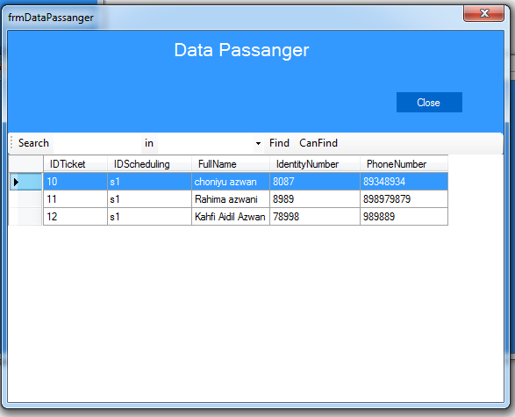
Data Penumpang
Lalu data-data penumpang yang telah membeli tiket dapat kita lihat pada menu ini.

